Slide 1

2022·全国乙卷·27
明后期有士人称，江南流行“好名喜夸”之风，家中但凡有千金之
产，必定会营建一园，“近聚土壤，远延木石，聊以矜眩于一时耳”，但“俗气扑人”。这可用于说明
A．士大夫传统观念的颠覆 B．世俗化审美趣味的初现
C．士农工商社会结构解体 D．江南市镇工商业的繁荣

Slide 2
情景·概念·变式 ——解读高考真题的一般范式
西安交通大学附属中学 田茂刚

Slide 3
知识框架
一、情景重构：品味特定时空中的“人情世故”
二、概念解构：关注核心概念中的“微言大义”
三、变式建构：洞悉高考命题中的“变与不变”

Slide 4
一、情景重构：品味特定时空中的“人情世故”

Slide 5
学术情景分析
1. 为何是士人称江南流行“好名喜夸”之风？
2. 为什么家中有千金之产，必定会营造园林？
3. 为什么近聚土壤，远延木石，却俗气扑人？
此处的“士人”是代表个人观点，还是代表整个社会阶层的呼声？
为什么必营造园林而非其他？造园林是官宦？士人还是庶民等人？
此处的“俗气扑人”，是指园林本身俗气，还是审美观念的差异？

Slide 6
材料来源角度
明人何良俊( 1506—1573 )曾说: “嗟夫!叔世之人，好名喜夸，故凡家累千金，垣屋稍治，必欲营治园。若士大夫之家，勘稍赢，尤以此相胜。大略三吴城中，苑囿棋置，侵市肆民居大半，然不过近聚土壤远延木石，聊以矜眩于一时耳。”
——见《何翰林集》卷十二《西园雅会集序》
在士大夫眼中，民间有钱之人建园，不过是“好名喜夸”的一种体现。惟有士大夫所建园林，以及以园林为场所的士人雅会，才真正符合园林的本色。换言之，园亭若无一段山林景致，只以壮丽相炫，便会让人觉得“俗气扑人”。
——见陈宝良《明代的江南及文化生活》

Slide 7
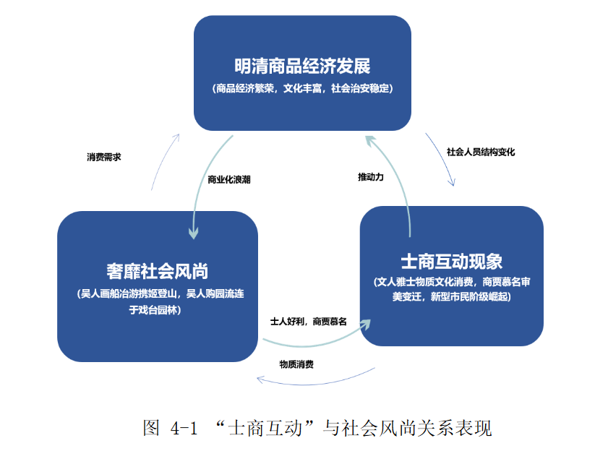
情景逻辑重构
1. 为什么要去营建园林？
明初政令严苛，等级森严；
明中叶政令松疲，经济富裕，社会风尚；
园林自身价值（山林之胜和市井之便）；
科举仕途的紧缩使人们更关注生活意趣。
2. 为什么能够营建园林？
3. 哪些人在哪儿建园林？
明朝中后期江南社会风尚的变迁，其发展并不平衡，且只能局限在孤岛一样的少数城镇。
——吴仁安《明清江南社会风尚初探》
4. 为什么士人如此评价？
布尔迪厄认为审美判断力是社会等级区分的标志，审美的区分体现出人在社会空间当中的不同位置，审美能够起到维持或强化社会阶层或群体边界的作用。

Slide 8
二、概念解构：关注核心概念中的“微言大义”

Slide 9
核心概念剖析
A．士大夫传统观念的颠覆
B．世俗化审美趣味的初现
C．士农工商社会结构解体
D．江南市镇工商业的繁荣
1. 何为市镇？
市和镇作为地理概念和地理实体，是社会经济发展到某种特定阶段的产物市，是由农村交换剩余产品而形成的定期集市演变而来；镇，是比市高一级的经济中心地。明清市镇的行政地位介于县城与乡村之间，但它的经济地位大大超过了县城（樊树志）。
2. 市镇类型？
明清时期大量兴建的市镇基本上可分三类:手工业市镇、商业市镇、交通市镇；在某种意义上可以说市镇的发展水平是衡量一个社会商品生产和商业发展的标志之一。（ 方如金在《明清市镇经济的特点与影响——以江浙地区为例》）

Slide 10
核心概念剖析
3. 市镇与园林的关系？
市镇的位置,从区位来看,不同于城市,也不同于偏僻山林。建园林于市镇,似乎恰好符合明清文人追求隐逸又不失交游便利的要求。巫仁恕先生的研究，也正是从这个角度给予了揭示,共分为三项理由:一是城市地价高且土地相对紧缺。第二，市镇可以避开城市的喧嚣,但同时具备市场功能,又与县城距离适中，可使生活便利。第三,许多市镇的地理位置正好处在观赏美丽景胜的绝佳位置。
——巫仁恕，明清江南市镇志的园第书写与文化建构[J].九州学林,2007,5(4):81- 86。

Slide 11
三、变式建构：洞悉高考命题中的“变与不变”

Slide 12
往年真题示例
1. （2016·全国Ⅲ卷·27）明末有人描述江南农村的变化时说，百年前的雇工“戴星出入，俗柔顺而主令尊”，如今“骄惰成风，非酒食不能劝”“夏必加下点心，冬必与早粥”。这一变化反映了
A．市镇经济与手工业的发展 B. 政府积极推行重农政策
C．社会矛盾日益尖锐 D．农业中人身依附关系强化
2. （2012·全国卷·26）明后期松江人何良俊记述：“（正德）以前，百姓十一在官，十九在田……今去农而改业为工商者三倍于前矣。昔日原无游手之人，今去农而游手趁食（谋生）者又十之二三也。大抵以十分百姓言之，已六七分去农。据此可知
A．工商业的发展造成了农业的衰退 B．工商业的发展导致了社会结构的变动
C．财富分配不均引起贫富分化加剧 D．无业游民增加促成了工商业的发展

Slide 13
备考几点思考
一是史料的运用问题： 原始史料 or 二手史料（后人评介）
二是设问的角度问题： 审美风尚 or 唯物史观（怎么切入）
三是概念的解读问题： 内涵外延 or 逆向设计（怎么构建）

